Slide 1

Добровольческое движение
«Kazan Expo Team»

Slide 2
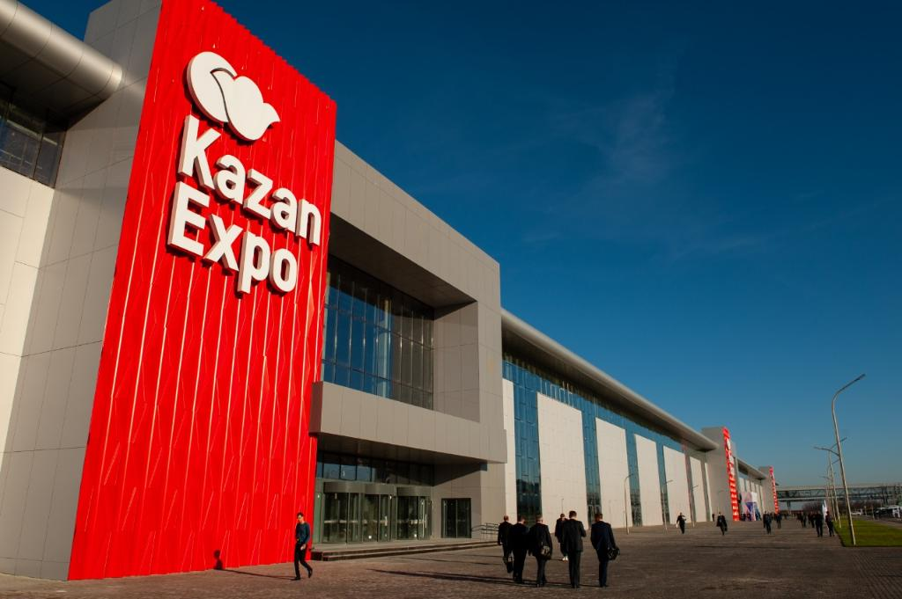

«Добровольческое движение «Kazan Expo Team»
МВЦ «Казань Экспо»
МВЦ «Казань Экспо» - международный выставочный центр, уникальный комплекс, один из крупнейших в России по величине выставочных площадей.
Выставочный центр позволяет проводить крупнейшие мероприятия мирового масштаба.

Slide 3
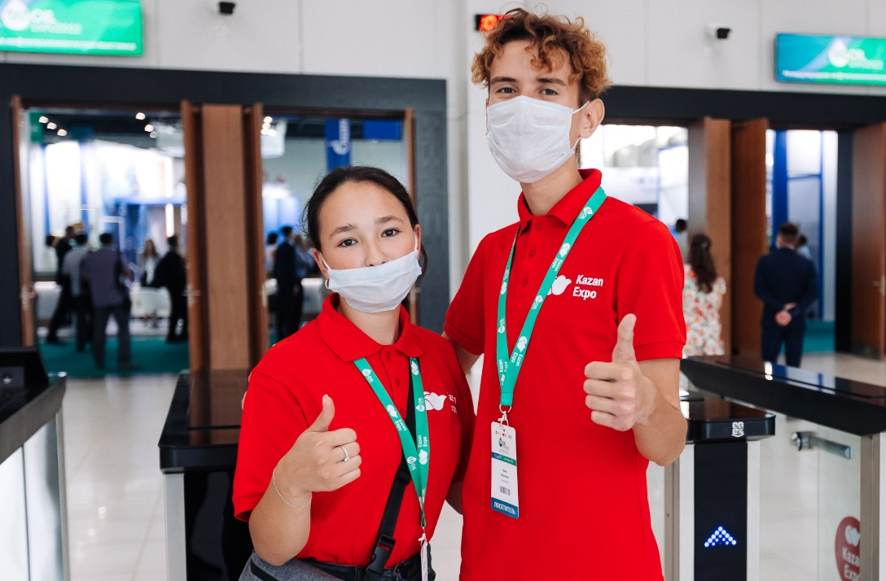
«Добровольческое движение «Kazan Expo Team»
«Kazan Expo Team»
«Kazan Expo Team» - добровольческое движение, созданное в целях успешной реализации и повышения уровня проведения на территории МВЦ «Казань Экспо» выставочно-ярморочных, конгрессных, не выставочных мероприятий.

Slide 4
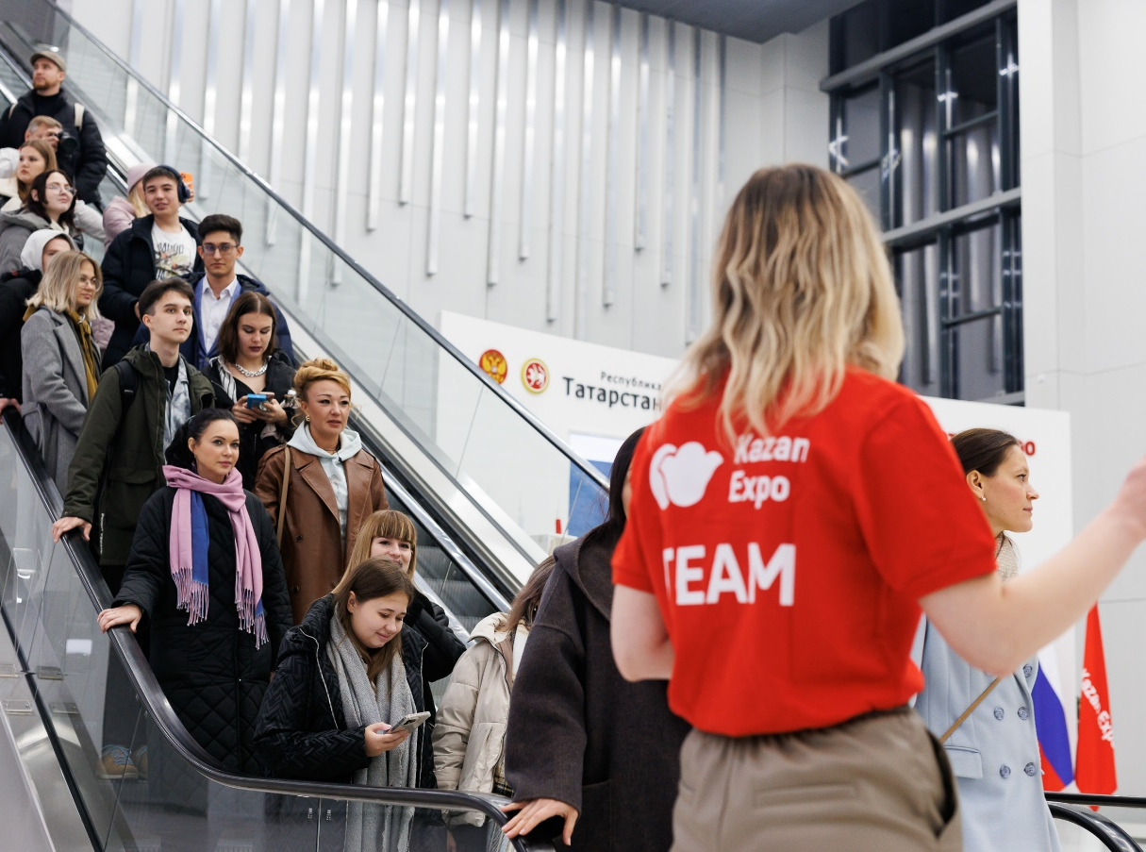
«Добровольческое движение «Kazan Expo Team»
«Kazan Expo Team»
В состав добровольческого движения «Kazan Expo Team» на конец 2022 года входят порядка 500 человек активно участвующих в реализации мероприятий различного уровня (от городских до международных).

Slide 5
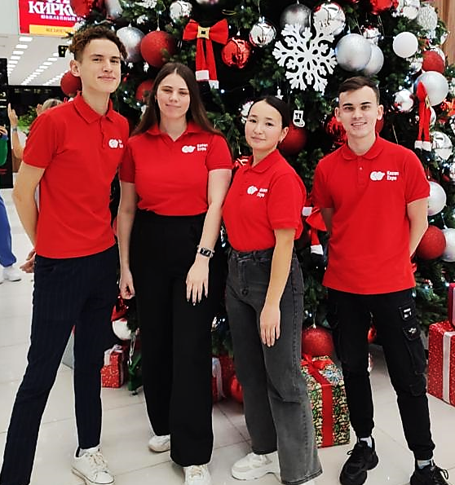
«Добровольческое движение «Kazan Expo Team»
«Kazan Expo Team»
На март 2023 года благодаря помощи волонтёров успешно реализовано более 10 проектов.
Самым масштабным является -
V специализированная сельскохозяйственная выставка достижений АПК «ТатАгроЭкспо».

Slide 6
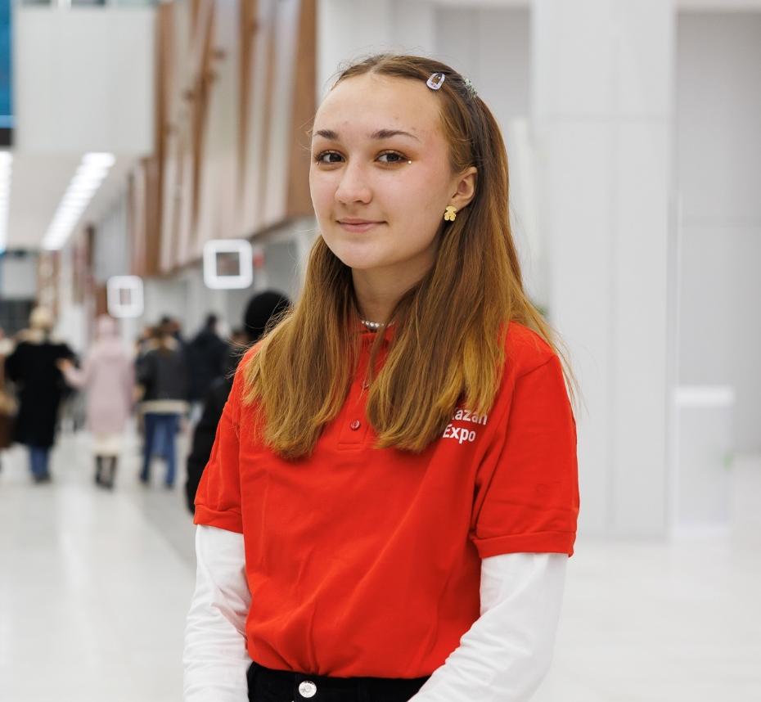
«Добровольческое движение «Kazan Expo Team»
«Kazan Expo Team»
Отличительным знаком волонтёров является футболка фирменного цвета.

Slide 7
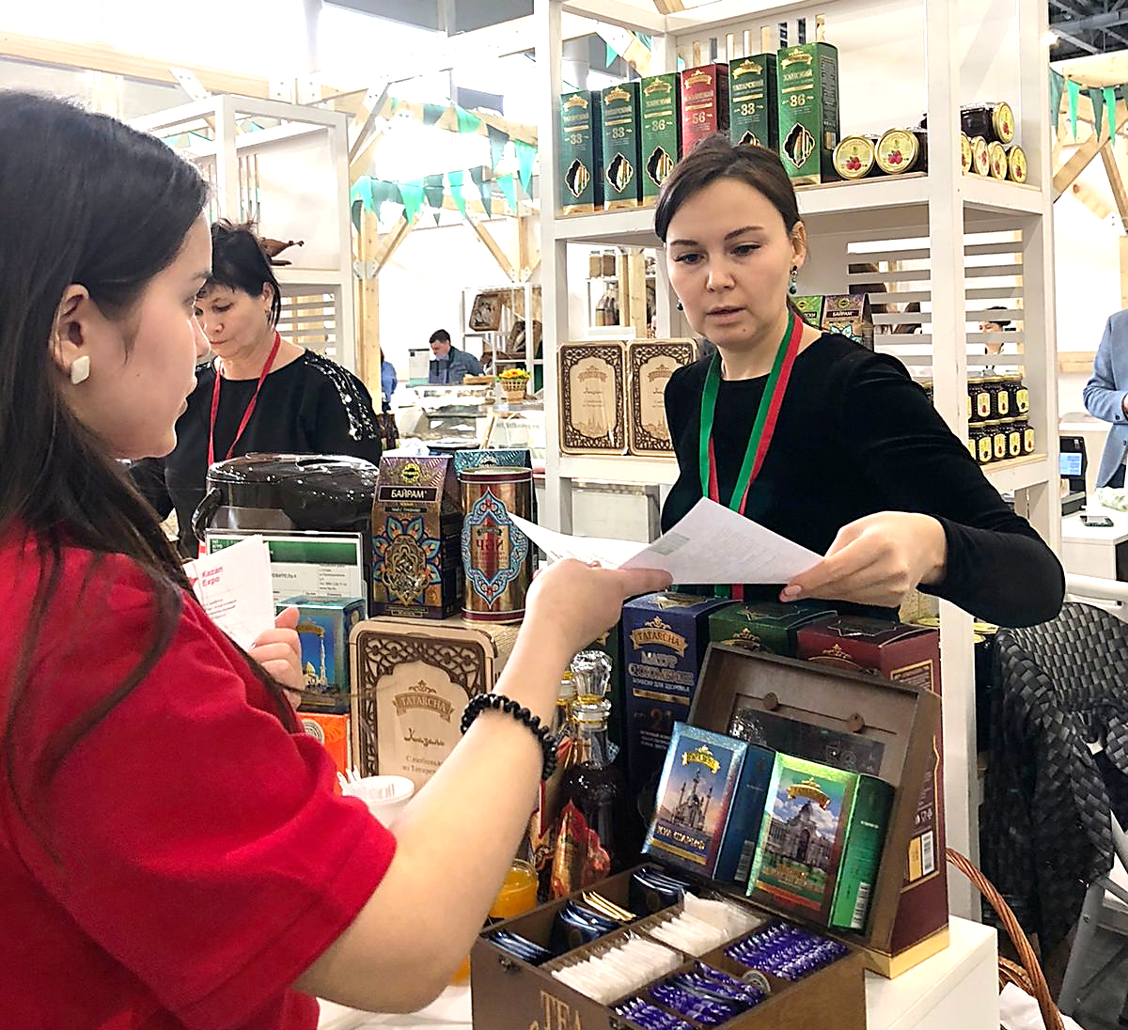
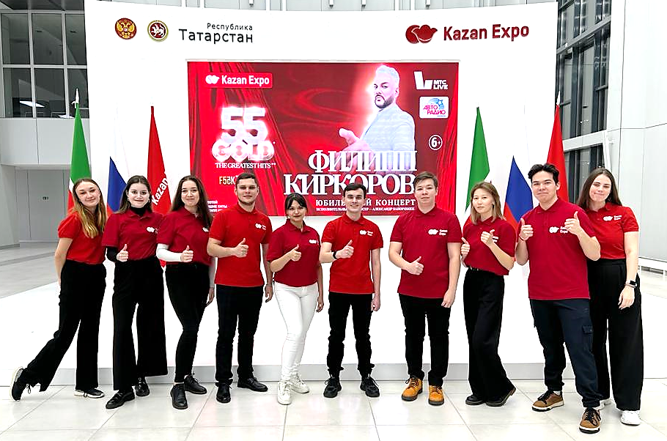
«Добровольческое движение «Kazan Expo Team»
Основной функционал волонтёров
Навигация и разведение потоков посетителей и участников;
Помощь в заполнении первичных документов;
Итоговый опрос участников выставок;

Slide 8
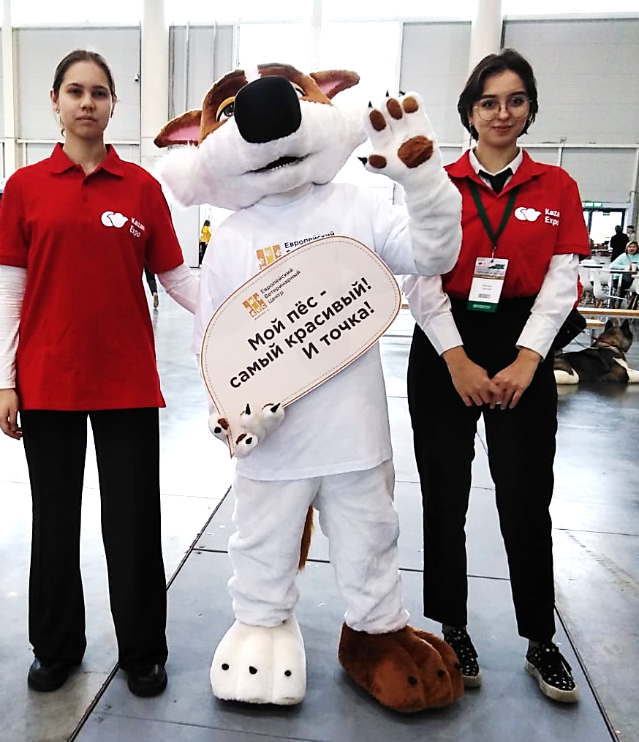
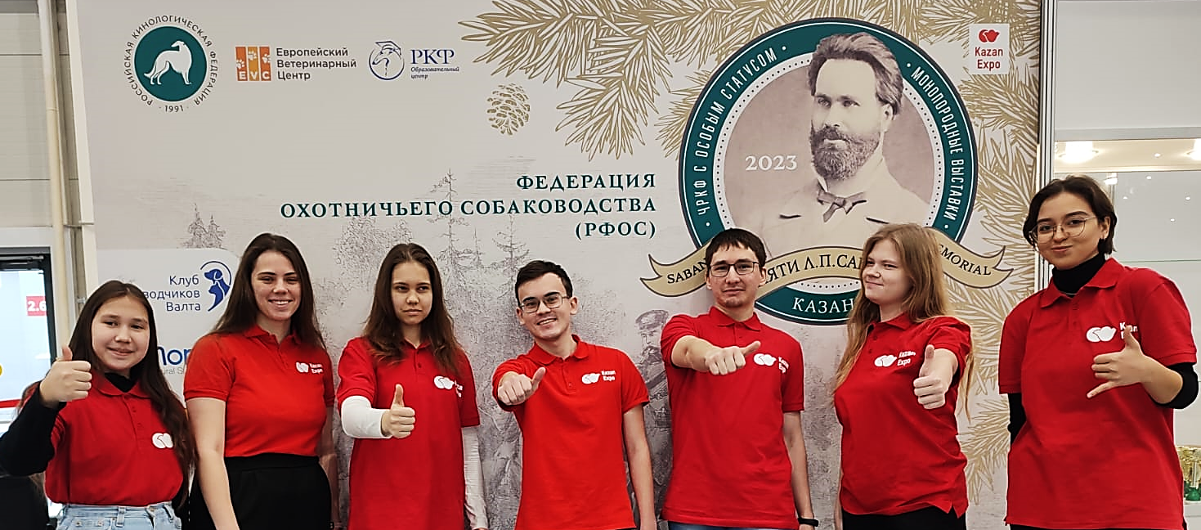
«Добровольческое движение «Kazan Expo Team»
Основной функционал волонтёров
Регистрация участников и посетителей мероприятия;
Сопровождение гостей;
Раздача рекламной продукции и брошюр;
Развлечение гостей (аниматоры и мастер классы);
Помощь в прохождении турникетов.

Slide 9
«Добровольческое движение «Kazan Expo Team»
Социальные сети
МВЦ «Казань Экспо»
Официальный сайт: https://kazanexpo.ru/
VK: https://vk.com/kazan_expo
Telegram: https://t.me/kazan_expo
YouTube: https://www.youtube.com/channel/UCniNbWRP5Qx9Saad5w2WxLA/videos
Kazan Expo Team
Telegram: https://t.me/+Q4wGKv5cglg2NjNi
Whats Аpp: https://chat.whatsapp.com/G7xt9jfNxMIL0jgWoDi41H

Slide 10


